Slide 1
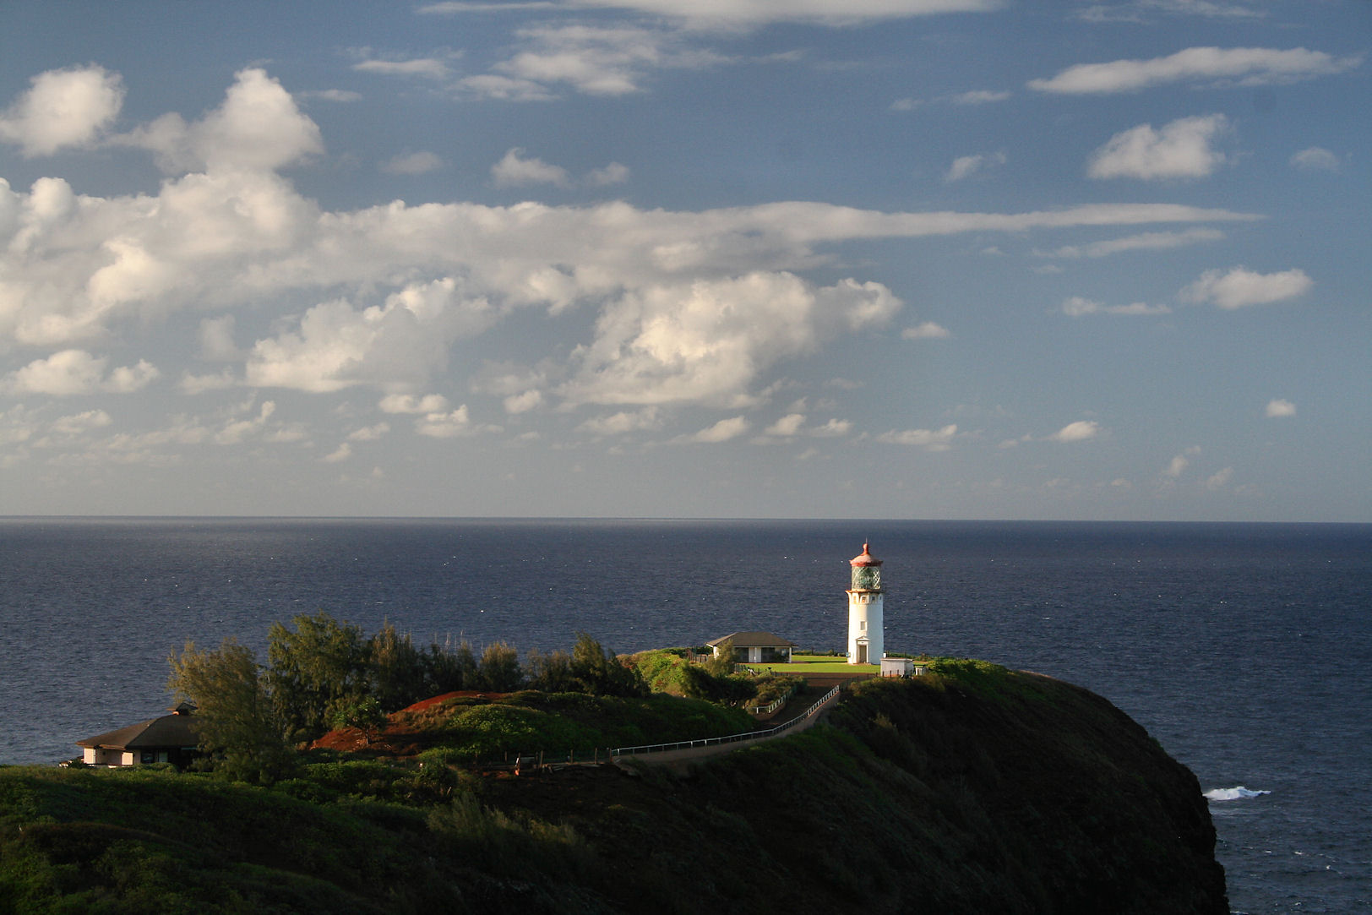
Миссионерские
вести
Курс.
«Правила миссионерских вестей».

Slide 2
Правило #1 Помнить цель мисс вестей
Правило #2 Сделать хорошее Вступление
Правило #3 Бог – главный герой
Правило #4 Краткость

Slide 3
Правило #5
Яркость

Slide 4
Евангельская весть должна быть радостной, эмоциональной, вдохновляющей

Slide 5
Радость о рождении Мессии в Ев. Луки
1:13-14 Ангел же сказал ему: не бойся, Захария, ибо услышана молитва твоя, и жена твоя Елисавета родит тебе сына, и наречешь ему имя: Иоанн; и будет тебе радость и веселие, и многие о рождении его возрадуются.
1:28 Ангел, войдя к Ней, сказал: радуйся, Благодатная! Господь с Тобою; благословенна Ты между женами.
1:44 Когда Елисавета услышала приветствие Марии, взыграл младенец во чреве ее…Ибо когда голос приветствия Твоего дошел до слуха моего, взыграл младенец радостно во чреве моем
1:47 и возрадовался дух Мой о Боге, Спасителе Моем,
1:58 И услышали соседи и родственники ее, что возвеличил Господь милость Свою над нею, и радовались с нею.
2:10 И сказал им Ангел: не бойтесь; я возвещаю вам великую радость, которая будет всем людям.

Slide 6
Радость в служении
6:23 Возрадуйтесь в тот день и возвеселитесь, ибо велика вам награда на небесах.
10:17 Семьдесят учеников возвратились с радостью и говорили: Господи! и бесы повинуются нам о имени Твоем.
10:20 однакож тому не радуйтесь, что духи вам повинуются, но радуйтесь тому, что имена ваши написаны на небесах.
10:21 В тот час возрадовался духом Иисус и сказал: славлю Тебя, Отче, Господи неба и земли, что Ты утаил сие от мудрых и разумных и открыл младенцам.
13:17 И когда говорил Он это, все противившиеся Ему стыдились; и весь народ радовался о всех славных делах Его.

Slide 7
Радость о спасении
15:5 А найдя, возьмет ее на плечи свои с радостью.
15:6 и, придя домой, созовет друзей и соседей и скажет им: порадуйтесь со мною: я нашел мою пропавшую овцу.
15:7 Сказываю вам, что так на небесах более радости будет об одном грешнике кающемся, нежели…
15:9 а найдя, созовет подруг и соседок и скажет: порадуйтесь со мною: я нашла потерянную драхму.
15:10 Так, говорю вам, бывает радость у Ангелов Божиих и об одном грешнике кающемся.
15:23-24 и приведите откормленного теленка, и заколите; станем есть и веселиться! ибо этот сын мой был мертв и ожил, пропадал и нашелся. И начали веселиться.
15:32 а о том надобно было радоваться и веселиться, что брат твой сей был мертв и ожил, пропадал и нашелся.

Slide 8
19:6 И он (Закхей)поспешно сошел и принял Его с радостью.
19:37 А когда Он приблизился к спуску с горы Елеонской, все множество учеников начало в радости велегласно славить Бога за все чудеса, какие видели они.
24:41 Когда же они от радости еще не верили и дивились, Он сказал им: есть ли у вас здесь какая пища?
24:52 Они поклонились Ему и возвратились в Иерусалим с великою радостью.

Slide 9
Радость в кн. Деяния апостолов
5:41 Они же пошли из синедриона, радуясь, что за имя Господа Иисуса удостоились принять бесчестие.
8:8 И была радость великая в том городе (город самарийский).
8:39 Когда же они вышли из воды, Дух Святый сошел на евнуха, а Филиппа восхитил Ангел Господень, и евнух уже не видел его, и продолжал путь, радуясь.
11:23-24 Дошел слух о сем до церкви Иерусалимской, и поручили Варнаве идти в Антиохию. Он, прибыв и увидев благодать Божию, возрадовался…
13:48 Язычники, слыша это, радовались и прославляли слово Господне.
15:52 А ученики исполнялись радости и Духа Святого.

Slide 10
15:3 Итак, быв провожены церковью, они проходили Финикию и Самарию, рассказывая об обращении язычников, и производили радость великую во всех братиях.
15:31 Они же, прочитав, возрадовались о сем наставлении.
16:34 И, приведя их в дом свой, предложил трапезу и возрадовался со всем домом своим, что уверовал в Бога.
20:24 Но я ни на что не взираю и не дорожу своею жизнью, только бы с радостью совершить поприще мое и служение…

Slide 11
Таким образом, Библия явно показывает, что весть об Иисусе, весть о Боге спасающем человека должна вызывать радость как у передающего весть, так и у слушателей.
Задача передающего весть – зажечь в сердцах слушателей эти яркие краски радости и хвалы Господу. Поэтому миссионерский рассказ не может быть монотонный и вялый. Он не может быть просто передачей информации.
Задача миссионерской вести – вдохновить слушателей, наполнить их сердца радостными эмоциями о том, что Бог совершил в жизни тех людей, о которых рассказывается.

Slide 12
Слушатели вдохновляются, когда вестник вдохновенно и убедительно говорит им, что Господь может совершить такие же удивительные преобразования в их жизни. Это радует людей, наполняет их сердца надеждой, и миссионерская весть достигает своей цели

Slide 13
ПРАКТИЧЕСКИЕ РЕКОМЕНДАЦИИ
НЕ ЧИТАЙТЕ;
Говорите эмоционально.
Используйте прилагательные.
Используйте междометия.
Описывайте чувства.
Умеренно жестикулируйте.
Обращайтесь к сердцу слушателей.
Призывайте людей принять решение в пользу Бога.

Slide 14
Продолжение следует…

